Slide 1




LAB 5 - Open Cloud APIs in RapidAPI

Slide 2
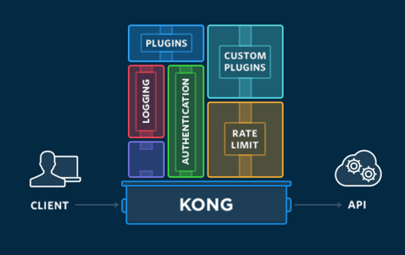
What is Cloud API?
開發人員不需要自行開發所需要用到的相關技術，能夠直接透過呼叫存在於雲端伺服器上的API，實現預期的功能。

Slide 3
Why choose Cloud API?
輕巧化: 開發人員不需要額外安裝過多的函式庫，便能實現預期功能
使用容易: 透過簡化後的API呼叫方式，能夠在短時間之內上手
縮短開發時程: 藉由他人已開發完成的API，能夠大幅縮短自身系統所需的開發時間

Slide 4

How to use?
一張信用卡或具備VISA簽證的金融卡

Slide 5
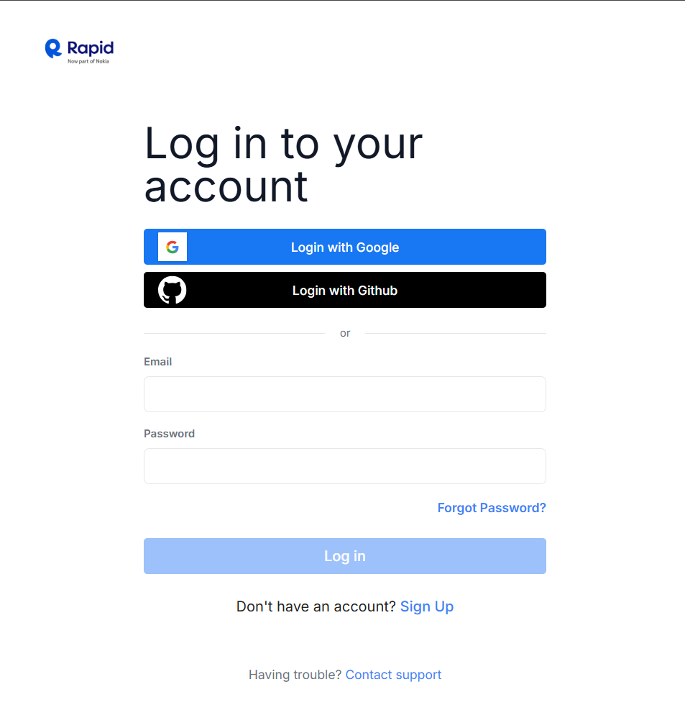
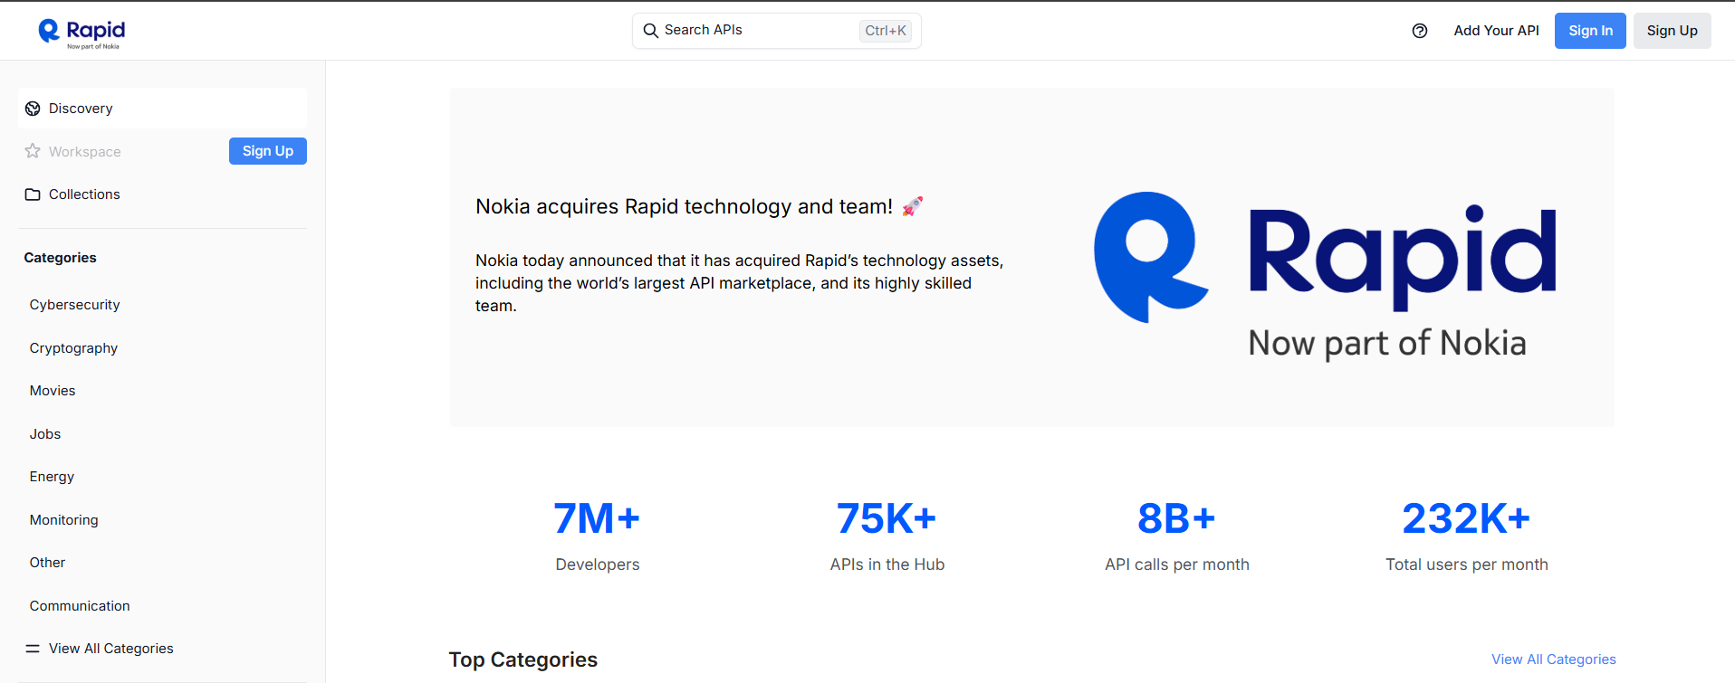
How to use?
前往RapidAPI網站進行帳號註冊

Slide 6
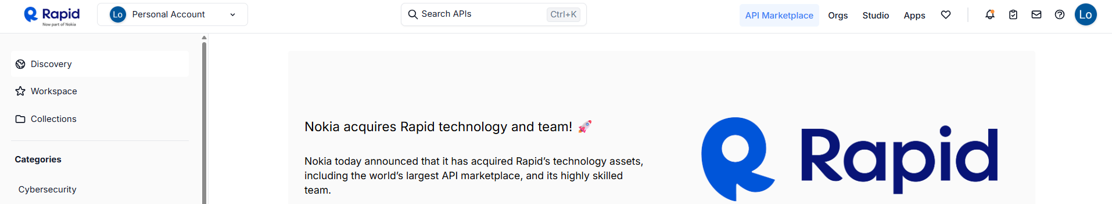
How to use?
首頁上方API Marketplace，至搜尋列搜尋自己想要使用的API

Slide 7
How to use?
以Face Detection and Facial Features為例(可直接利用搜尋列尋找該API)，進入該API頁面後，點選Subscribe to Test

Slide 8
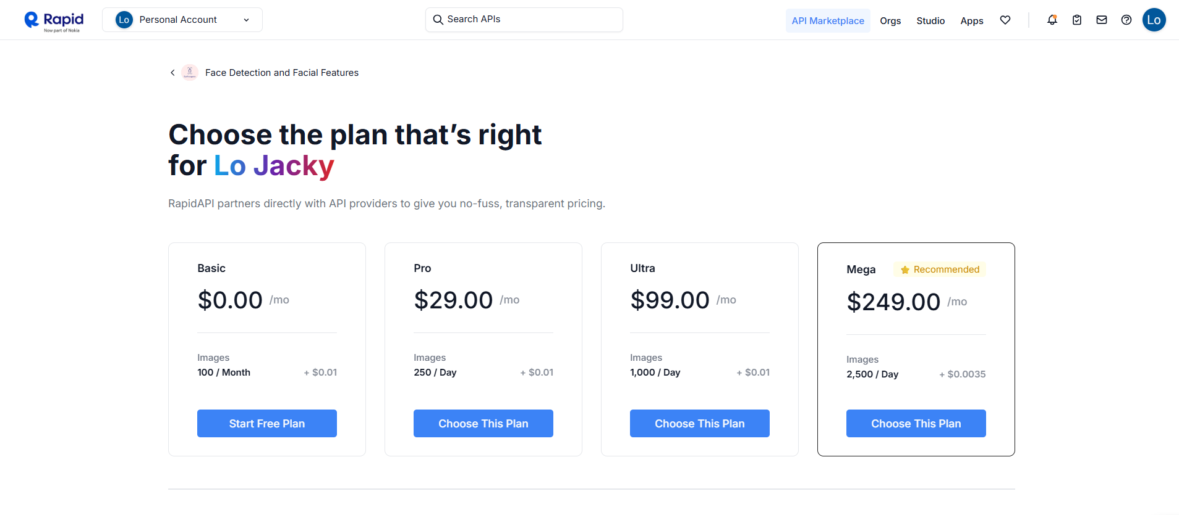
How to use?
接著選擇Free方案的Subscribe，進行訂閱該API的動作，便可開始使用
(免費API可以跳過)

Slide 9
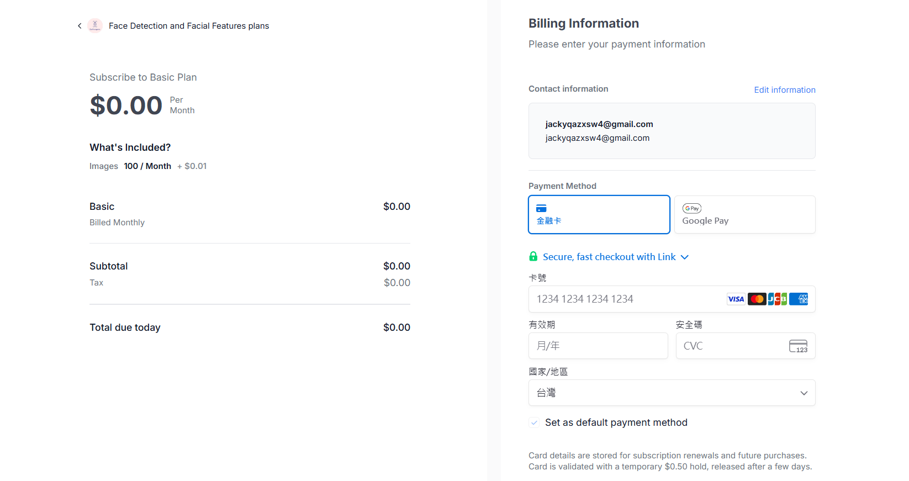
How to use?
綁定信用卡資訊

Slide 10
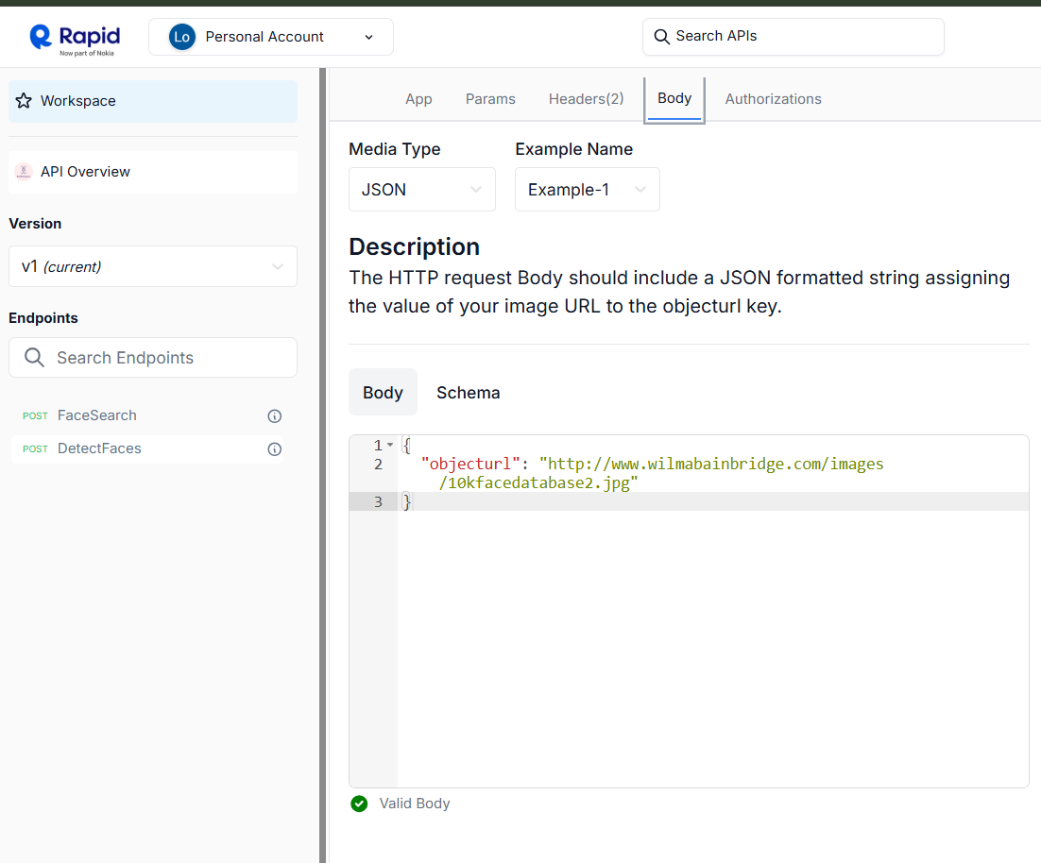
How to use?
最左側會列出可使用的Method

Slide 11
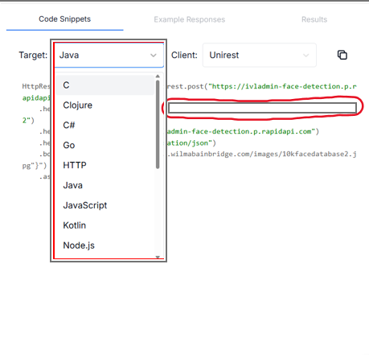
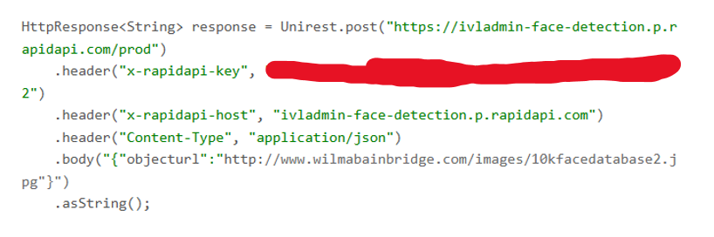
How to use?
在Code Snippet旁下拉式選端會列出各種語言的範例，可以更改API的內容Code，下方的程式碼會立即改變，可以藉此觀察各參數的正確使用方式

Slide 12
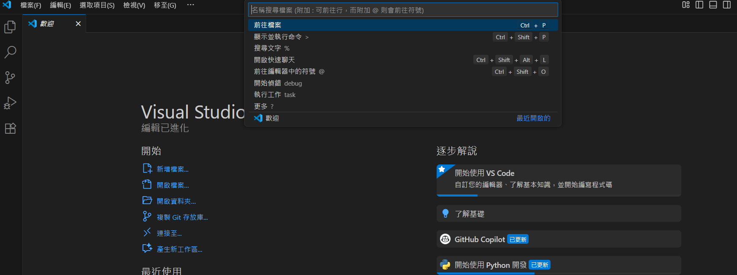
建立專案

Slide 13
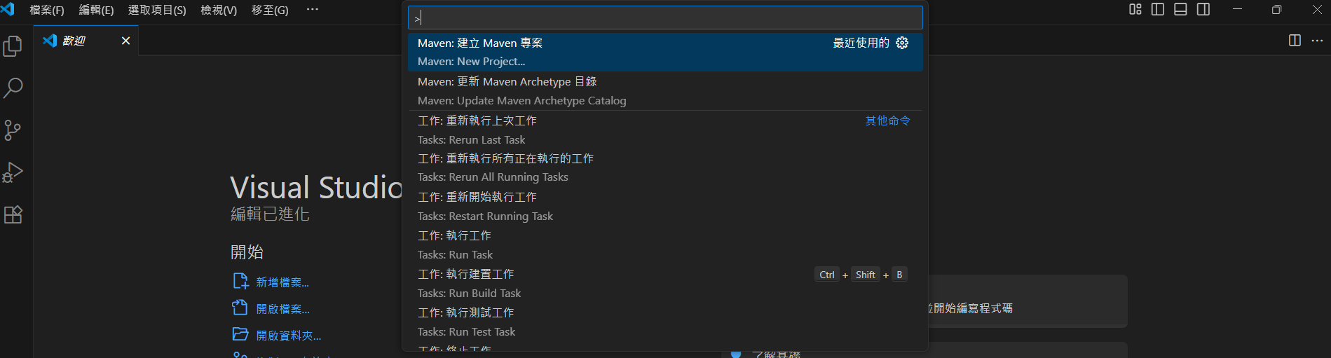
建立專案

Slide 14
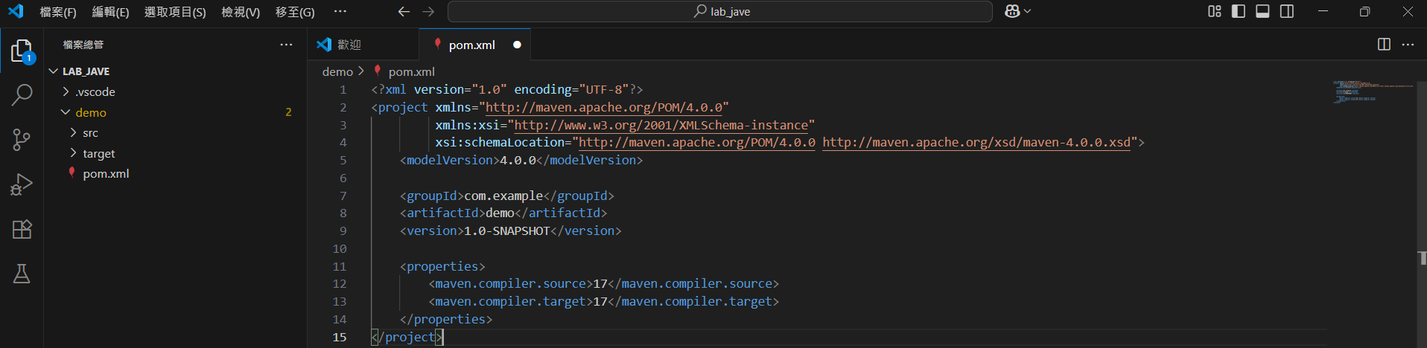
匯入 Library

Slide 15
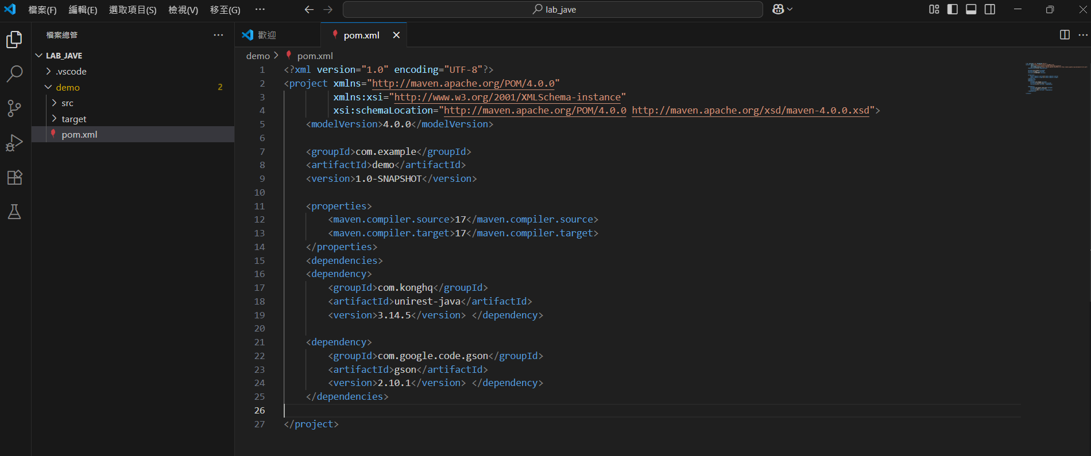
匯入 Library

Slide 16
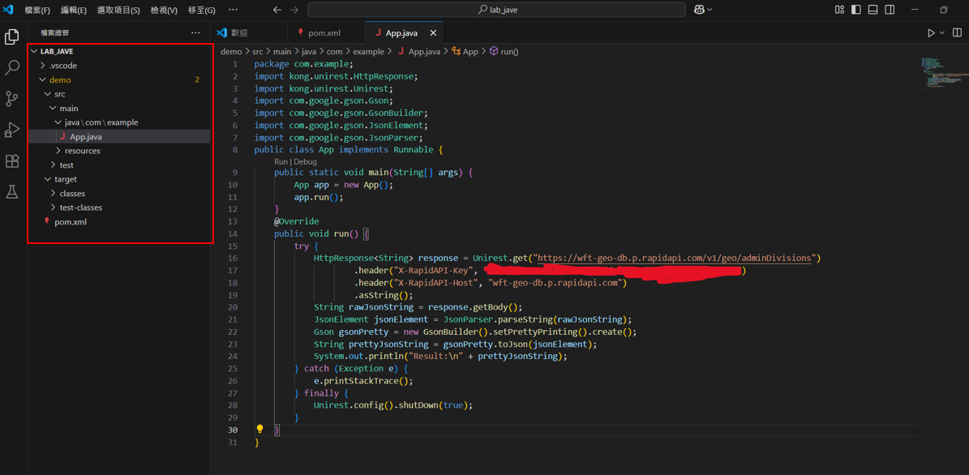
練習

Slide 17
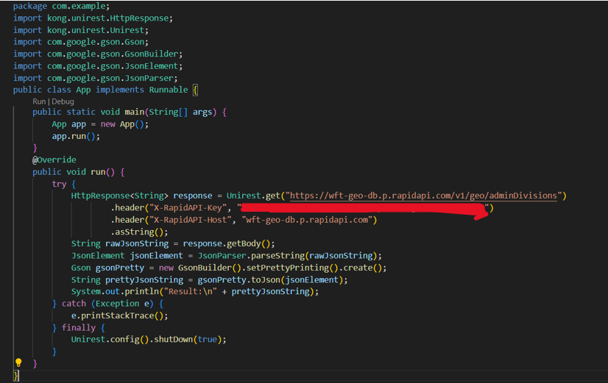
Try It
GeoDB Cities

Slide 18
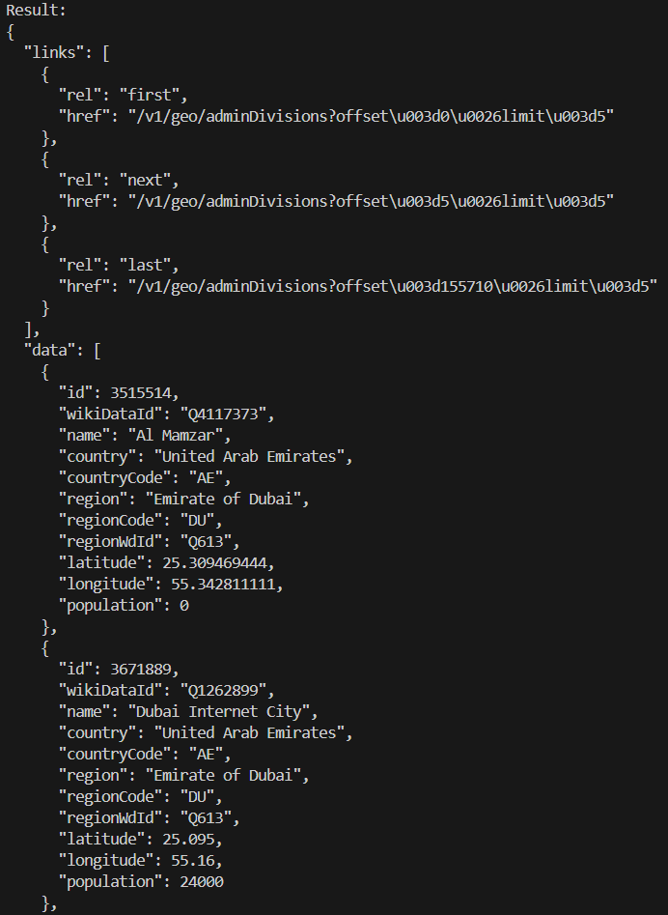
Try It
GeoDB Cities

Slide 19
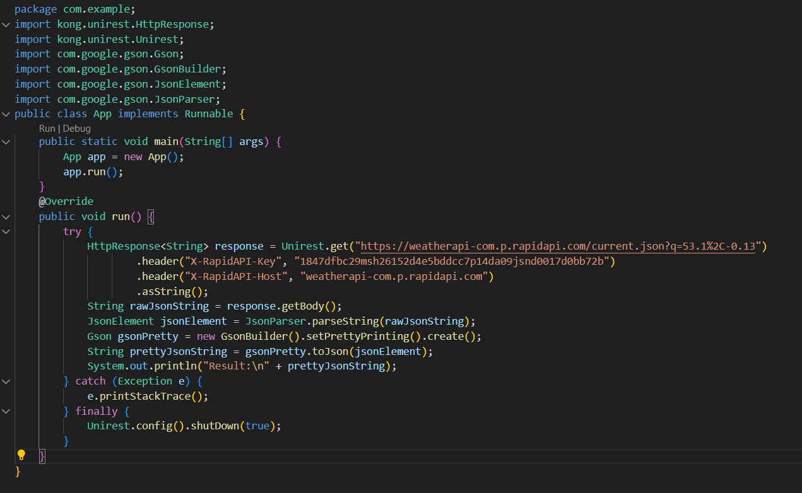
Try It
WeatherAPI

Slide 20
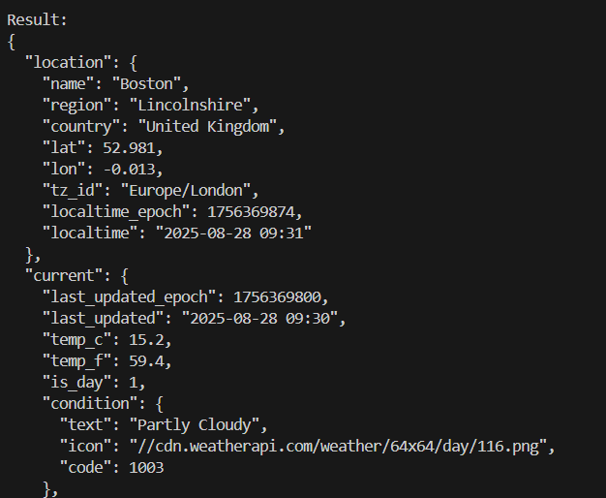
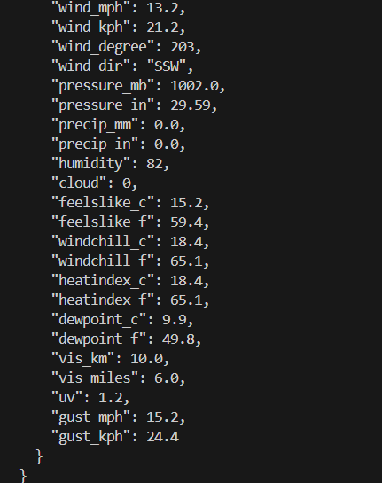
Try It
WeatherAPI

Slide 21
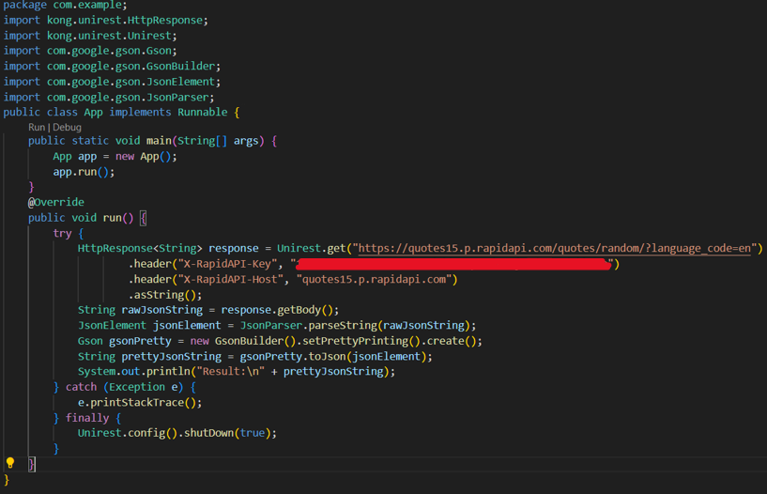
Try It
Quotes

Slide 22
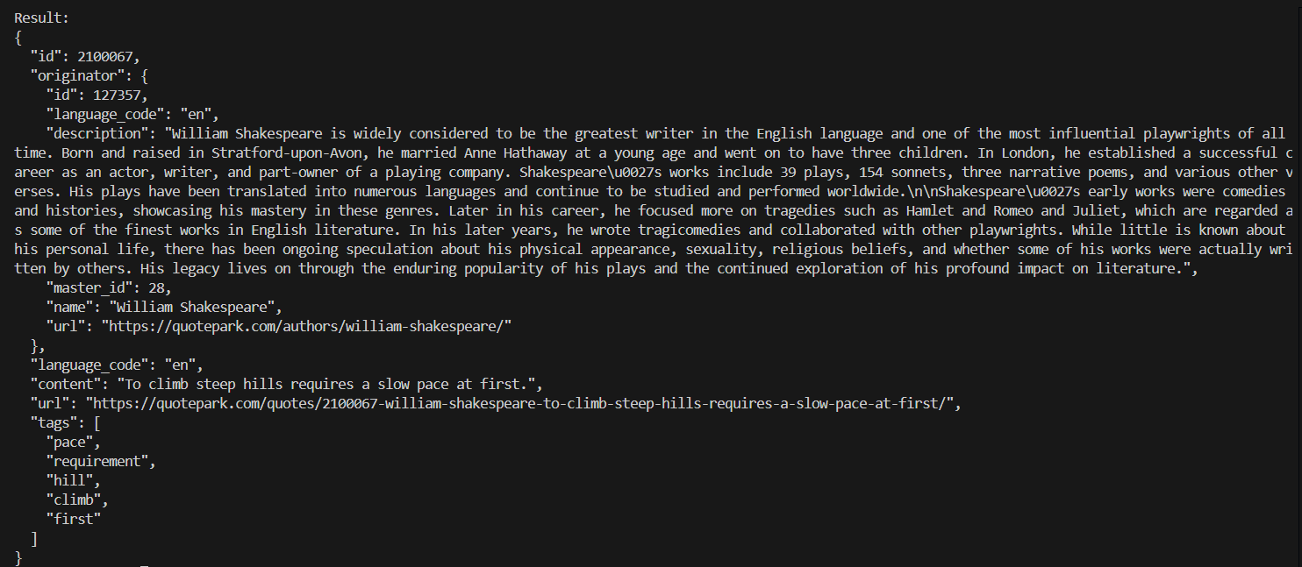
Try It
Quotes

Slide 23
練習
利用Quotes這個API，應隨機抓取一句名言，並將其作者與內容格式化輸出。例如： 智慧箴言：Albert Einstein 曾說過："A person who never made a mistake never tried anything new." 。
使用GeoDB Cities ，做出以下的題目。
  尋找台灣人口最多的城市，並列出其城市名(city)、所在地區(region)、國家(country) 與人口數(population)。
  請將日本(countryIds: JP) 所有人口超過 100 萬的城市，依照人口數由多到少排列出來，並附上其城市名與人口數。

Slide 24
練習
請結合GeoDB Cities與WeatherAPI，實作一個「國際城市天氣預報員」。
  程式需完成以下連續任務：
  首先，利用GeoDB Cities API 取得法國首都「巴黎 (Paris)」的地理座標 (緯度 latitude和經度longitude)。
  接著，將取得的座標作為參數，傳入WeatherAPI來查詢該地的天氣。
  最後，將查詢結果整理後顯示出來，需包含目前攝氏溫度、天氣狀況描述 (例如：晴天、多雲) 以及當地目前的日期與時間。d
以上實作的結果，都需要截圖。

Slide 25
*練習繳交檔案
放在「資料夾」內並打包成「壓縮檔」（檔名－學號）
資料夾內需包含：
  三題的程式碼
  題目要求的執行結果截圖
練習繳交截止時間：2025/11/12 23:59 逾期不收

